Slide 1
第六章 群眾募資
Crowdfunding

Slide 2

OUTLINE
關於募資
群眾募資流程
創新模式
市場與案例
機會與挑戰

Slide 3
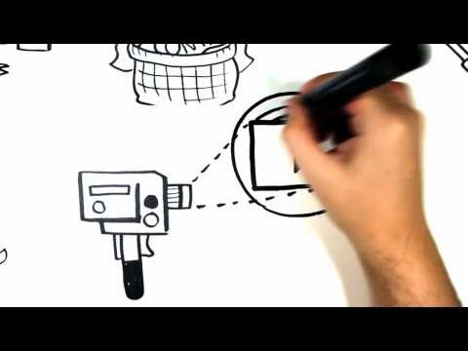
關於募資
群眾募資流程
創新模式
市場與案例
機會與挑戰
https://www.youtube.com/watch?v=OI-bTpbkH4Y
Notes:
2023調整版面
影片"可以"播放

Slide 4
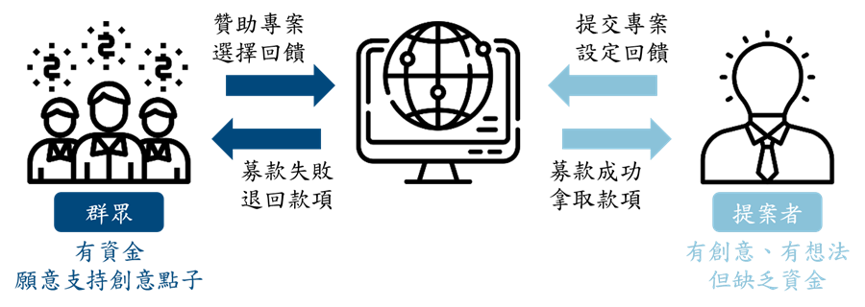
什麼是群眾募資?
關於募資
群眾募資流程
創新模式
市場與案例
機會與挑戰
透過網際網路向大眾展示、宣傳計畫內容、原生設計與創意作品，以籌集現金，讓作品得以量產或計劃能夠實現
群眾募資起源於1997年的英國樂團Marillion。他們透過從廣大的群眾中募集款項，成功的募集了6萬美金，成功地完成了美國的巡迴演出
募資發展的契機
  有創意點子，但沒有足夠的資金去實作
  透過網路平台連結贊助者與提案者
  希望增加點子的知名度
Notes:
2023修改文字內容
書：6.3 群眾募資

Slide 5
為什麼需要群眾募資?
關於募資
群眾募資流程
創新模式
市場與案例
機會與挑戰
籌資人動機
投資者動機
籌募資金
提前獲得投資機會
接受投資人經營指導
透過優先購買獲得創新產品
達成行銷宣傳手法
成為潛在新公司股東
測試創新專案的市場
成為公司管理者
Notes:
舊投影片原有內容
書裡沒有，但我覺得可以補充

Slide 6

傳統的募資管道
關於募資
群眾募資流程
創新模式
市場與案例
機會與挑戰
群眾募資起源於創投募資，由於募資人籌信用額度較小或規模不大，因此而向特定出資群體提供資金，來幫助募資人達成目標或協助微型企業的創立
主要的傳統創業募資管道包括
  銀行創業貸款
  天使投資人
Notes:
2023 微調文字內容
書：6.5 群眾募資對比傳統募資

Slide 7
傳統募資—銀行創業貸款
關於募資
群眾募資流程
創新模式
市場與案例
機會與挑戰
指創業者透過撰寫創業計劃書，直接向銀行提出資金需求申請，經銀行認可有效擔保後而發放的一種專項貸款
創業貸款主要有以下三種選擇方式：
  個人創業貸款：具有一定生產經營能力的個人，因創業或再創業提出資金需求申請，經銀行認可有效擔保後而發放的一種專項貸款
  保證貸款：若借款人沒有存單、國債，也沒有保單，但重要關係人有穩定的收入，那麼這也能成為絕好的信貸資源
  政府貸款：由政府推出扶持學生創業的扶持創業政策

Slide 8
傳統募資—天使投資人
關於募資
群眾募資流程
創新模式
市場與案例
機會與挑戰
指具有一定凈財富的個人,對具有巨大發展潛力的初創企業進行早期的直接投資,屬於一種自發而又分散的民間投資方式。
獲利與風險:
  這些在公司創立初期就開始投資的投資者，這可以在未來獲得有價債券或所有權益。
  投資人承擔極高的風險，因為新創公司很有可能倒閉、就算撐下來也股份可能在未來受到後來投資者的稀釋，所以天使投資人需要較高的投資報酬。

Slide 9
傳統募資—天使投資人
關於募資
群眾募資流程
創新模式
市場與案例
機會與挑戰
特點：
  使用自己銀行戶頭中的財產
  於公司創業階段就投資
  只掌握公司的部份股權，佔小股
  基於對團隊、產品或整體產業的熱忱
  後續將持續與股權不符的不等比增資
種類：
  自己
  父母、親戚
  前老闆、前同事
  業界先進
  創投基金代理人
Notes:
2023新增
書：6.2 傳統募資

Slide 10
傳統募資渠道之侷限性
關於募資
群眾募資流程
創新模式
市場與案例
機會與挑戰
風險投資的資本動能下降：
  風險投資對成熟團隊、市場規模、競爭優勢和「出場機制」的要求越來越高。但缺乏早期啟動的相關條件，會使獲得資金的門檻變高。
金融機構借貸：
  年輕的創業者通常缺乏實物產權作為抵押。
政府補貼與平台：
  政府的補貼和平台必須向納稅人說明，因此需要繁瑣的申請和報告，流程也很耗時。
天使投資人：
  許多新創業者不知道哪裡可以找到天使投資人
Notes:
2023新增
書：6.5 群眾募資對比傳統募資

Slide 11
傳統創業募資與群眾募資比較
關於募資
群眾募資流程
創新模式
市場與案例
機會與挑戰
項目 | 銀行創業貸款 | 天使投資人 | 群眾募資
系統核心 | 以銀行為中心 | 天使投資人 | 去中心化
籌資門檻 | 創業提案與募資人信用額度 | 需要與投資人協商 | 較低，自由， 根據籌資計劃
交易額度 | 由募資人還款能力決定 | 由投資人決定 | 由募資人決定
控制權 | 自由 | 投資人可能參與經營 | 依募資種類有所不同
困難挑戰 | 還款能力不足 | 說服成本高 | 無法達到募資金額
Notes:
書：表 6.1 傳統創業募資與群眾募資比較

Slide 12
群眾募資平台的影響
關於募資
群眾募資流程
創新模式
市場與案例
機會與挑戰
功能
  商品團購、公益捐助、社群借貸、投資經營、群眾資源、群眾行銷……
影響
  改變融資方式，而不再需要介於出資人和專案發起人之間的中介機構
  是電子商務的一個變種，也可以是資金流/支付工具部門的協同
  是內容媒體的一種，透過強大的內容策劃和執行能力可在社會媒體中營銷
  是銷售渠道的一個變種，例如類似團購的預購方式
Notes:
書：6.3 群眾募資

Slide 13
群眾募資的類型（對於「投資者」而言）
關於募資
群眾募資流程
創新模式
市場與案例
機會與挑戰
回饋捐贈性質
贊助者投入資金後，可以獲得提案者承諾的回饋，屬於附條件式的捐贈
目前最常見的募資方式，發起人需要集資製造物品時，以預售的方式跟其他人索取金錢，而出資者則可以用較便宜的價格預購物品，或是得到某些限量紀念性商品
Notes:
2023修改文字內容
書：6.4 群眾募資的類型(1)

Slide 14
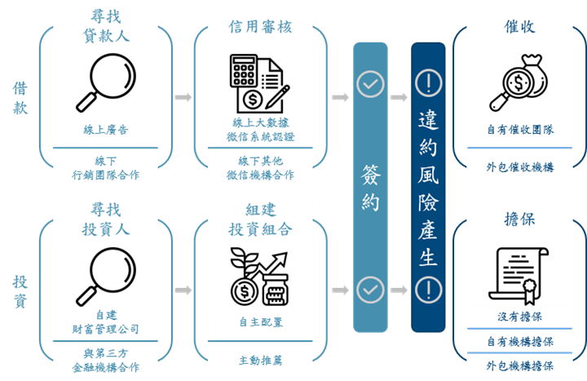
群眾募資的類型（對於「投資者」而言）
關於募資
群眾募資流程
創新模式
市場與案例
機會與挑戰
債權性質
提案者向個人或組織募集資金，並在未來某個承諾的時點償付本金與利息
提案者必須證明自身的信用及還款能力，以取得他人的信任
群體的P2P 借貸
Notes:
2023修改文字內容
書：6.4 群眾募資的類型(2)

Slide 15
群眾募資的類型（對於「投資者」而言）
關於募資
群眾募資流程
創新模式
市場與案例
機會與挑戰
股權性質
贊助者投入資金後，獲得組織的股權
若未來該組織營運狀況良好，價值提昇，則贊助者獲得的股權價值也相對應地提高
新創公司能夠直接向個體投資人出售股份 → 避開創投家所開繁瑣條件。
  合夥人可直接找到投資的企業 → 不需承擔創投的高額管理費。
2015年金管會公布實施「證券商經營股權性質群眾募資管理辦法」，將股權型群眾募資業者納入監理 (2015 年底創夢市集 startupshares成立) 。
Notes:
2023修改文字內容
書：6.4 群眾募資的類型(3)

Slide 16
群眾募資的類型（對於「投資者」而言）
關於募資
群眾募資流程
創新模式
市場與案例
機會與挑戰
捐贈性質
贊助者投入資金後，不要求任何回報
帶有公益色彩，往往適合慈善活動
Notes:
2023修改文字內容
書：6.4 群眾募資的類型(4)

Slide 17
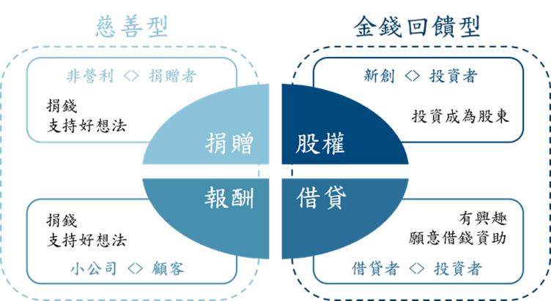
傳統群眾募資性質分類
關於募資
群眾募資流程
創新模式
市場與案例
機會與挑戰
Notes:
書：圖 6.7 傳統群眾募資性質分類

Slide 18
群眾募資的類型（對於「投資者」而言）
關於募資
群眾募資流程
創新模式
市場與案例
機會與挑戰
數位代幣性質
向贊助者提供數字或基於軟體的價值代幣作為獎勵
代幣是通過特定的開放、去中心化的網絡產生的
在法律法規確定之前，數位代幣的市場規模無法準確估計
Notes:
2023修改文字內容
書：6.4 群眾募資的類型(5)

Slide 19
群眾募資的類型（對於「提案者」而言）
關於募資
群眾募資流程
創新模式
市場與案例
機會與挑戰
keep it all
不管募款門檻有沒有達成，提案人都可以獲得已達成的募款金額
適合用於慈善型的群眾募資
All or nothing
如果在期限內沒有達到籌資的目標門檻，就無法獲得資金
Notes:
2023新增投影片
書：6.4 群眾募資的類型 (針對「提案人」分成兩種類型)

Slide 20
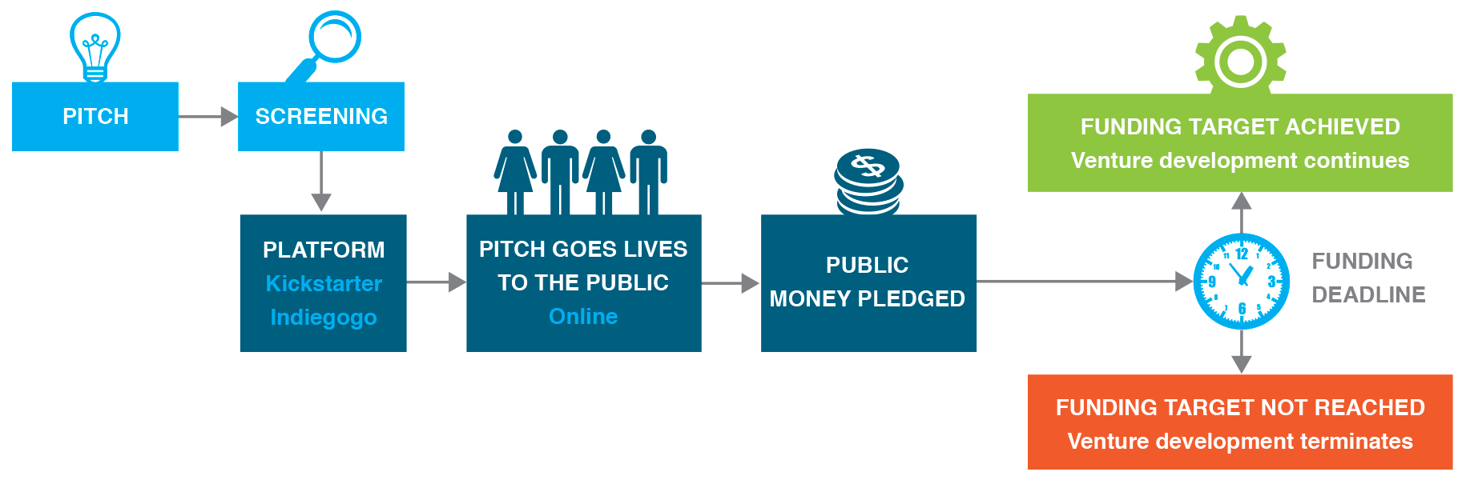
運作流程
關於募資
群眾募資流程
創新模式
市場與案例
機會與挑戰
1. 提案人利用網路平台將其想法發表於網站平台中清楚呈現
2. 藉由拍攝影片或圖像來傳達理念吸引群眾目光
3. 對於專案想法有興趣者藉由贊助讓專案順利進行
4. 贊助人可以隨時在平台上留意投資專案的進度
提案
瀏覽
募集成功
提案繼續進行
募資
平台
創意提案
被大眾看到
提案獲得大眾金錢支持
提案到期
募集失敗
提案中止
Notes:
2023改為中文
書：圖 6.2 群眾募資流程

Slide 21
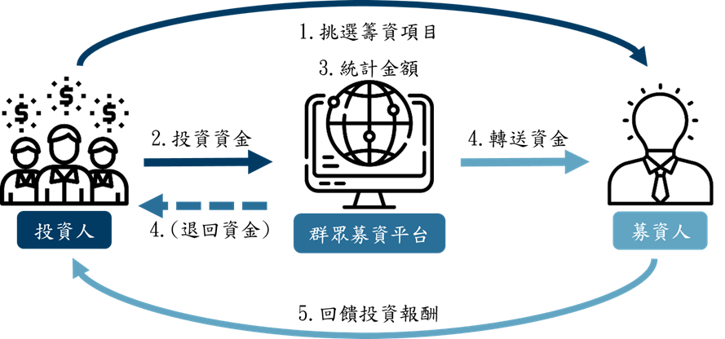
資金流程
關於募資
群眾募資流程
創新模式
市場與案例
機會與挑戰
4.未達預期資金，宣告募資失敗，將款項退還投資人
1.挑選感興趣籌資項目
2.投入資金
3.募資網站協助管理資金、統計項目籌資金額
4.達到預期資金，將資金轉給募資人
5.達一定條件發放投資回報
Notes:
書：6.3 群眾募資資金流程

Slide 22




群眾募資之創新
關於募資
群眾募資流程
創新模式
市場與案例
機會與挑戰
隨著網際網路的發展，結合了網路技術的募資活動逐漸發展為兩大類別
平台創新（去中心化）
  跳過傳統投資機構，個人可以直接向個人借款。利用透明的社群運作，提升資源的使用效率。
社群創新（平台）
  從網民那裡收集適度的捐款，以幫助人們或團體實現其目標或完成其提議。
Notes:
書：6.5 群眾募資對比傳統募資

Slide 23
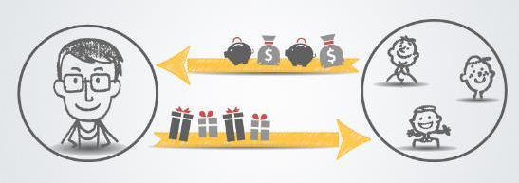
群眾募資+網際網路之商業模式特徵
群眾募資關於募資
群眾募資流程
創新模式
市場與案例
機會與挑戰
透過網際網路，由以往「募資中間人」轉變為「募資媒合平台」
透過網路社群提高專案知名度，快速並大量累積贊助人
利用電子商務網路平台，提供相關基金資訊，並且聯繫相關的合作公司
客戶能夠利用平台即時對自己所支持的專案提出改善意見或追蹤專案進行的現況
Notes:
書：第六章 群眾募資 (最最前面)

Slide 24
平台營利機制
關於募資
群眾募資流程
創新模式
市場與案例
機會與挑戰
募資者前往平台提案
募資人可選擇平台發表募資提案
平台會根據募資人所提案的內容進行審查、驗證，並發表於平台網站吸引使用者目光
平台進行審核與發表
成功募資後平台收取部分募資費用
募資時限結束後，平台經營者會根據募
資狀況收許部收費用
(例如 Kickstarter 收手續費5%)
Notes:
2023修改文字內容
書：6.4 群眾募資平台營利機制

Slide 25

美國市場—kickstarter（Rewards Crowdfunding）
關於募資
群眾募資流程
創新模式
市場與案例
機會與挑戰
2009年在美國紐約成立，通過該網站進行公眾集資以提供人們進行創意專案的籌集資金
創立理念
  支持和激勵創新、創意性的活動
  透過網路平臺和公眾集資
  有創造力的人可以獲得所需的資金，而夢想也能實現
5條規則
  專案必須製造能與他人分享的事物
  專案必須保持誠信，並清楚呈現
  專案不得為慈善籌款
  專案不得提供股權
  專案不可涉及違禁項目
Notes:
書：6.6.1 Kickstarter

Slide 26
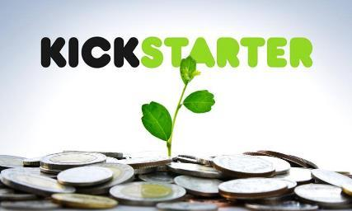
美國市場—kickstarter（Rewards Crowdfunding）
關於募資
群眾募資流程
創新模式
市場與案例
機會與挑戰
募款方式：
  all-or-nothing，如果沒有達成募款目標，則款項全數退回給捐款人
區域性
  專案發起人須有美國或英國帳戶，美國採Amazon Payments收款，於2012年10月31日啟用英國服務。
專案審核
  須經審核
專案範圍
  專注於創意相關的專案和活動

Slide 27

美國市場—Indiegogo（Rewards Crowdfunding）
關於募資
群眾募資流程
創新模式
市場與案例
機會與挑戰
成立於2008年的協作式專案融資平台，也是美國第一個基於反饋的群眾 募資平台
不限定客戶類型
以多元化的融資方式中獲得商機
Notes:
書：6.6.2 IndieGoGo

Slide 28
美國市場—Indiegogo（Rewards Crowdfunding）
關於募資
群眾募資流程
創新模式
市場與案例
機會與挑戰
募款方式
  採all-or-nothing和keep-it-all兩者並行
區域性
  沒有限制，採信用卡或Paypal收款
專案審核
  採開放態度，沒有審核流程
專案範圍
  以創業型專案為主
  分為Food、Small Bussiness、Sports和Technology四大類

Slide 29

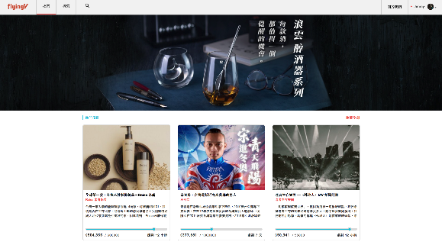
台灣市場—flyingV（Rewards Crowdfunding）
關於募資
群眾募資流程
創新模式
市場與案例
機會與挑戰
成立於2012年
flyingV 是台灣最大的回饋型群眾募資平台
致力於建立一個獨立、透明與永續的平台環境，讓所有創新的想法能夠以最直接的方式接觸大眾

Slide 30
台灣市場—flyingV（Rewards Crowdfunding）
關於募資
群眾募資流程
創新模式
市場與案例
機會與挑戰
募款方式
  採all-or-nothing
區域性
  沒有限制，採支付寶或Paypal收款
專案審核
  採開放態度，僅就提案的必須內容進行檢視及建議，而非對內容進行審核。
專案範圍
  各類型專案皆有
  以專案永續性為最大宗旨

Slide 31

美國市場—AngelList(Equity Crowdfunding)
關於募資
群眾募資流程
創新模式
市場與案例
機會與挑戰
於2009年在美國成立，通過該網站連接早期創業企業和投資者的融資平臺和社交網絡
創立理念
  支持和激勵創新、創意性的活動
  充分發揮領投人的專業能力和聲望資本
  解決企業和普通投資人之間的信息不對稱
知名例子
  Uber

Slide 32

大陸市場—天使匯(Equity Crowdfunding)
關於募資
群眾募資流程
創新模式
市場與案例
機會與挑戰
於2011年在大陸成立，為新創企業創造退場機制，並透過與證券商的合作，協助新創企業串接資本市場
創立理念
  快速合投概念，是為其解決錢和人脈資源等問題
  讓創業者一次性面對50位以上相關領域投資人
  知道創業者和投資人的「痛點」
知名例子
  滴滴打車

Slide 33

以色列市場—OurCrowd(Equity Crowdfunding)
關於募資
群眾募資流程
創新模式
市場與案例
機會與挑戰
於2013年在以色列成立，融合傳統風投與天使投資的優點，一方面將股權募資民主化，另一方面卻又保持一定專業門檻，杜絕現在許多股權群募產生的弊病。
創立理念
  一方面審核投資人的身份，確保他們是高淨值投資人，擁有較高風險承擔能力、有經驗而且有資源，足以幫助籌資公司成長
  一方面嚴格審核可以登上OurCrowd平台籌資的公司，確保這些公司是有獲利潛力且具前景的讓創業者
  OurCrowd本身一定會投資每一個在其平台上架的募資案
知名例子
  線上奢侈品典當平台Borro

Slide 34

台灣市場—創夢市集(Equity Crowdfunding)
關於募資
群眾募資流程
創新模式
市場與案例
機會與挑戰
於2015年在台灣成立，當投資者和欲進行股權募資公司的橋樑，為新創公司及中小企業提供專業服務。
創立理念
  透過建立育成、群募與投資等全方位創業服務機制，協助有志投入新創產業、手機遊戲、行動應用及文創產業的創業者，一站到位的服務與支持
  創業生態體系是個淺碟市場，必須真的花心力、人員投入，去理解新創團隊的需求
  聚集育成、投資、群募、股權群募的創業一條龍生態系
目前轉型為以「娛樂科技」為核心範疇的新創加速器：「創夢實驗室」
主要目標：聚焦娛樂科技領域，為台灣新創提供更擴大、更深入的加速器與早期投資服務，持續與台灣新創團隊一起創夢。
Notes:
http://news.ltn.com.tw/news/weeklybiz/paper/1145493
https://newtalk.tw/news/view/2017-10-23/101396

Slide 35
募資平台比較
關於募資
群眾募資流程
創新模式
市場與案例
機會與挑戰
特徵/平台 | 所屬國家 | 募款方式 | 金流模式 | 收費方式 | 區域限制
Kickstarter (回報型) | 美國 | 全有全無¹ (all-or-nothing) | Amazon Payments | 眾籌成功：項目籌集總額 X (5%+3%) + 獲得支持份數 X $ 0.2 | 發起人須有英美帳戶
Indiegogo (回報型) | 美國 | 全有全無+彈性制² | PayPal | 靈活模式：總金額的 5%(有支持) 固定模式：總金額的 5%(達標) | 無
FlyingV (回報型) | 台灣 | 全有全無 (all-or-nothing) | AliPay、PayPal 信用卡 | 眾籌成功：取募資金額的 8% | 無
AngelList (股權型) | 美國 | 長期並穩定投資³ | 合作銀行 | 5%的投資收益 | 投資人嚴格限制
天使匯 (股權型) | 大陸 | 長期並穩定投資 | 合作銀行 | 融资成功前不收费 收取佣金:融资额的2% 超募200%，佣金全免 | 無
OurCrowd (股權型) | 以色列 | 長期並穩定投資 | 合作銀行⁴ | 2%管理费+退出收益的20%-25% | 以色列、美國及歐洲
創夢市集 (股權型) | 台灣 | 長期並穩定投資 | 合作銀行 | 總金額中收取 8 % 作為服務費 | 無
LendingClub (債權型) | 美國 | 借貸關係 | rent-a-charter | 分期還款金額繳納1%的服務費 | 信評分數
1.達標或超標才能拿到款項，未達目標將退還給每位贊助者。2.募資達標或超標，抽總額的4%；若否，提案者仍可拿到資金，但抽9%。
3.投資人經由募資程序之後成為公司的股東，未來將參與或監督公司的營運。4.上海商業儲蓄銀行(SCSB)
Notes:
書：表 6.2 募資平台總比較-1 & 表 6.3 募資平台總比較-2

Slide 36
群眾募資成功因素
關於募資
群眾募資流程
創新模式
市場與案例
機會與挑戰
資金籌集時間要足夠，但又不能太長
項目一定要有意思
時間
金額不能太大，又要夠項目的使用
項目
目標 金額
回報的方式要獨特且吸引人
越是大型網站就越容易成功
群眾募資成功因素
回報
網站
發展前景要十分值得看好
產業最好是大眾普遍了解的
前景
產業
產品要足夠吸引人
產品
Notes:
書：圖 6.5 群眾募資成功因素

Slide 37
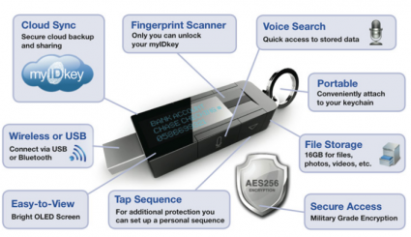
衍生議題 – 專案品質不佳
關於募資
群眾募資流程
創新模式
市場與案例
機會與挑戰
失敗案例：MyIDkey (聲控指紋加 密隨身碟)
  在 Kicksarter 上募集到超過目標三倍的資金 ($3.5M)，卻沒有成功發售，母公司 Arkami 也因資金不足而停止營運。
失敗原因:
  產品的重新設計未經過妥善的評估
  生產時程延宕
  修改後的設計不符使用者需求
  將修改過後品質不佳的產品寄給使用者
Notes:
書：6.7 群眾募資未來發展 (1)

Slide 38

衍生議題-版權問題
關於募資
群眾募資流程
創新模式
市場與案例
機會與挑戰
失敗案例： 嘖嘖杯 VS.巧立杯
尚在募資的產品，因為未受智財權的保障因而遭其他競爭對手抄襲。
「嘖嘖杯」響應環保且充滿了設計感，最重要的是，它可以折疊，便於裝在你的包裡。嘖嘖杯在臺灣獲得廣大響應，並在群眾募資集資超過新臺幣 6 千萬，卻被代工協力廠商搶先推出相似商品「巧立杯」，且用比出資回饋價還要更低的售價上市。
Notes:
2023換案例
書：6.7 群眾募資未來發展 (2)

Slide 39
衍生議題-法律問題
關於募資
群眾募資流程
創新模式
市場與案例
機會與挑戰
群眾募資行業的的法律風險也開始受到監管層關注
「還款模式」的群眾募資平台，在臺灣和其他地方的法律地位較模糊，不能直接適用《消費者保護法》的適用法律。
金融監督管理委員會目前只監管「股權模式」之群眾募資平台，
「捐款模式」和「還款模式」之群眾募資平台未受到監管，因此使用該類型平台的出資人可能不受台灣法律的保護。
Notes:
2023修改內容
書：6.7 群眾募資未來發展 (3)

Slide 40
衍生議題-資安問題
關於募資
群眾募資流程
創新模式
市場與案例
機會與挑戰
案例：募資平台 Kickstarter 遭駭客入侵
用戶姓名、地址等個人資料遭到不法人士所竊取
平台表示，雖然每組用戶密碼都經過加密，但仍可能遭有心人士破解
所幸並沒有客戶的信用卡資訊被盜
Notes:
2023增加
書：6.7 群眾募資未來發展 (4)

Slide 41
群眾募資發展趨勢
關於募資
群眾募資流程
創新模式
市場與案例
機會與挑戰
機會
  資訊中介：傳統籌資訊息發佈
  資源平台：整合創意、產品、生產商、風險投資
  創業孵化器：參與項目之生產經營、試探市場水溫
挑戰
  募資計劃成功率有待提升
  冷啟動問題
Notes:
書：6.7 群眾募資未來發展

Slide 42
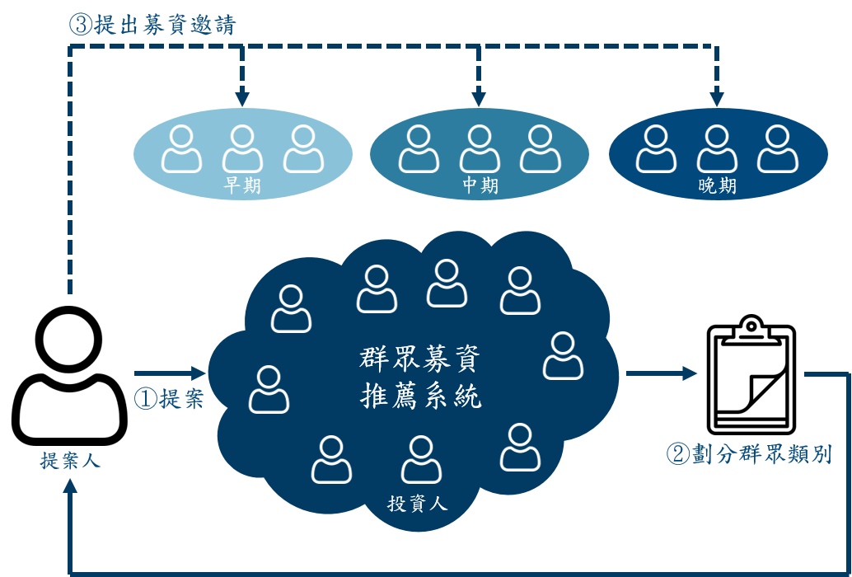
群眾募資發展趨勢
關於募資
群眾募資流程
創新模式
市場與案例
機會與挑戰
群眾募資推薦系統
  透過在社群平台上的資料探勘，可以更了解使用者的背景、喜好、社交圈和社交關係，從中獲得一些有用的資訊，並將群眾募資和社群網路結合。
  提升群眾募資成功率
Notes:
書 ：圖 6.11 群眾募資推薦系統

Slide 43

群眾募資發展趨勢
關於募資
群眾募資流程
創新模式
市場與案例
機會與挑戰
募資機制將逐漸發展成訂閱募資
  改採持續性集資，透過被訂閱者所制定的時間（通常是每月）與資助門檻
  訂閱者可以按照不同的資助級別而獲得相對應的回饋
  適合小眾募資市場
募資行為不再只因應特定專案產生
PressPlay是全亞洲第一個開始採用訂閱眾籌概念的群眾募資網站
Notes:
舊投影片原有內容
書裡沒有，但我覺得可以補充

